Slide 1
Piłka nożna
Autorzy: Adrian Krzyśko, Oskar Kąkolewski, Kamil Miałkas.

Slide 2
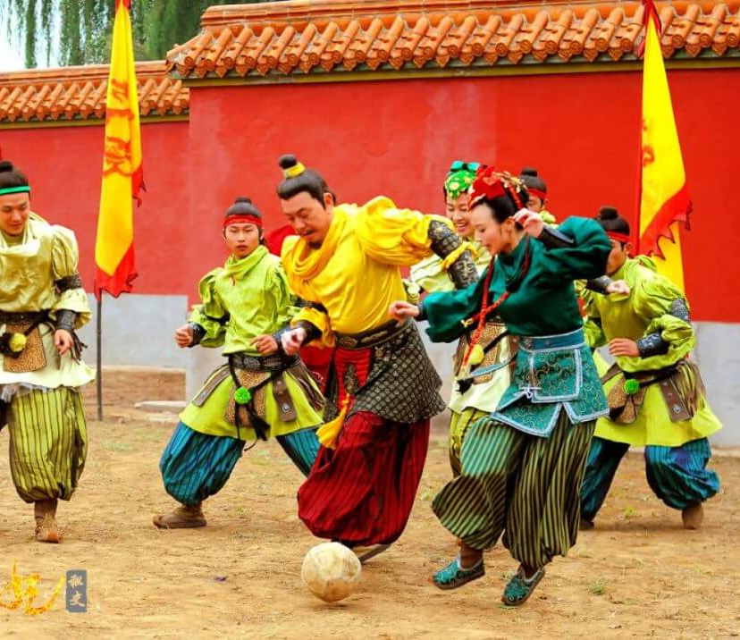
Powstanie piłki nożnej
500 lat p. n. e. pojawiły się chińskie opisy gry z piłkami. 2300 lat temu w Chinach nieznany autor napisał o grze nico podobnej do znanej nam dzisiaj piłki nożnej.

Slide 3
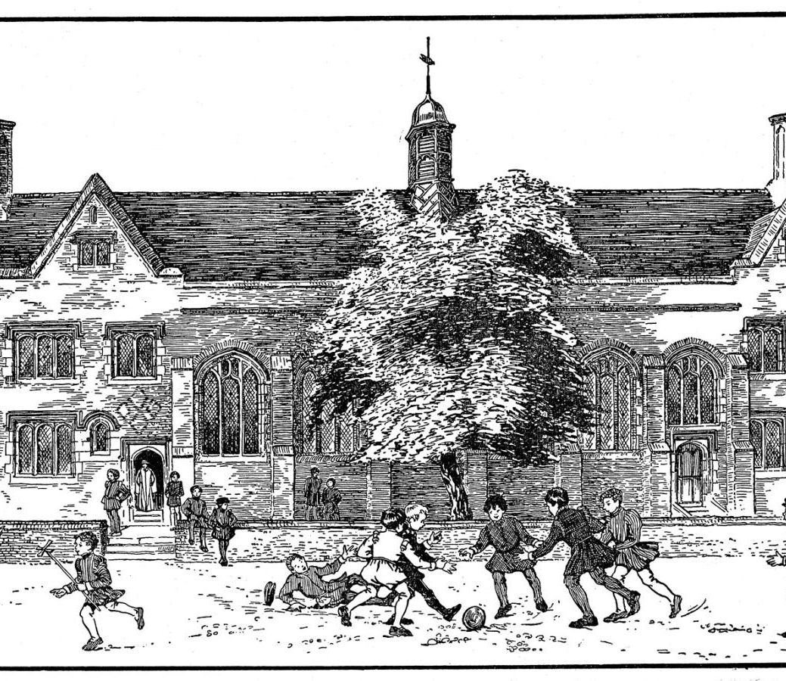
Początki nowoczesnego futbolu
W 1848 doszło do spotkania 14 byłych futbolistów, żeby ustalić zasady piłki nożnej. Sporządzili rejestr tych reguł znany jako Cambridge Rules.

Slide 4
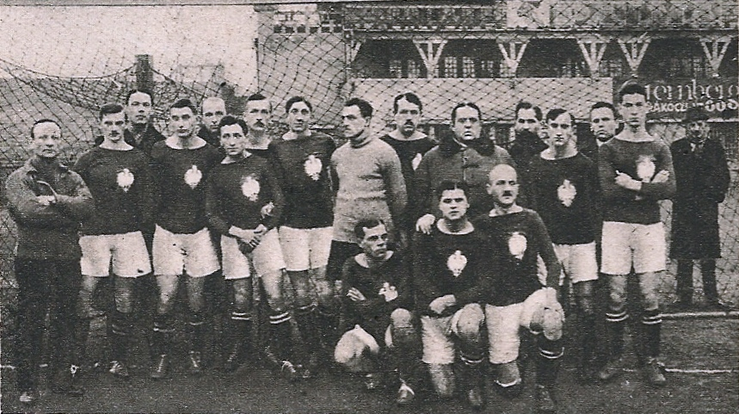
Piłka nożna wkracza do Polski
Za pierwszy mecz piłki nożnej na terenach Polski uchodzi spotkanie drużyn z Krakowa i Lwowa w 1894 roku.

Slide 5
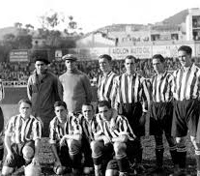
Pierwsi mistrzowie
Pierwsi mistrzowie rozgrywek ligowych to FC Barcelona, jednak do wybuchu wojny domowej w Hiszpanii dominowała ekipa Athletic Bilbao.

Slide 6
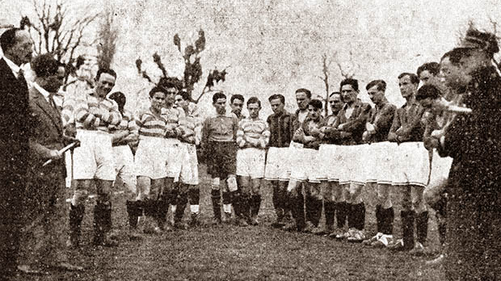
Liga w Polsce
W 1927 roku utworzono ligę. Jej powstanie zainicjowały lwowskie kluby.

Slide 7
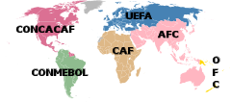
FIFA
Międzynarodowa Federacja Piłki Nożnej zrzeszająca 211 narodowych federacji piłki nożnej.

Slide 8
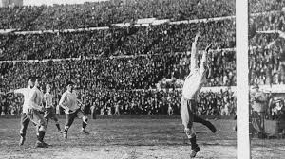
Mistrzostwa Świata
W 1930 roku rozpoczęły się pierwsze mistrzostwa świata w Meksyku.

Slide 9
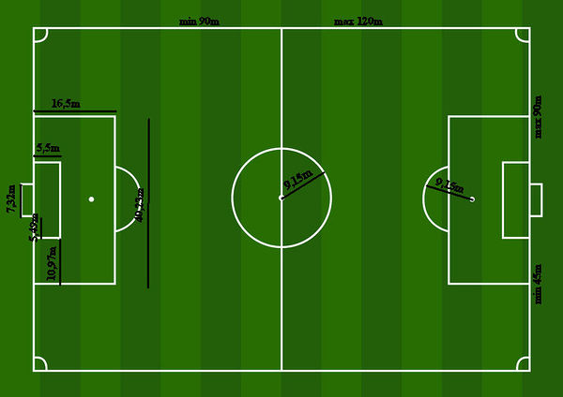
Boisko
Murawa musi być w odpowiednim stanie, a więc przede wszystkim nie może zagrażać zdrowiu zawodników i utrudniać gry.

Slide 10
Nasza ocena książki
Ta książka bardzo nam się podobała. Posiada łatwe do zrozumienia teksty i piękne ilustracje. Dzięki niej dowiedzieliśmy się dużo o przeszłości piłki nożnej.

Slide 11
Dziękujemy za uwagę!

